Slide 2
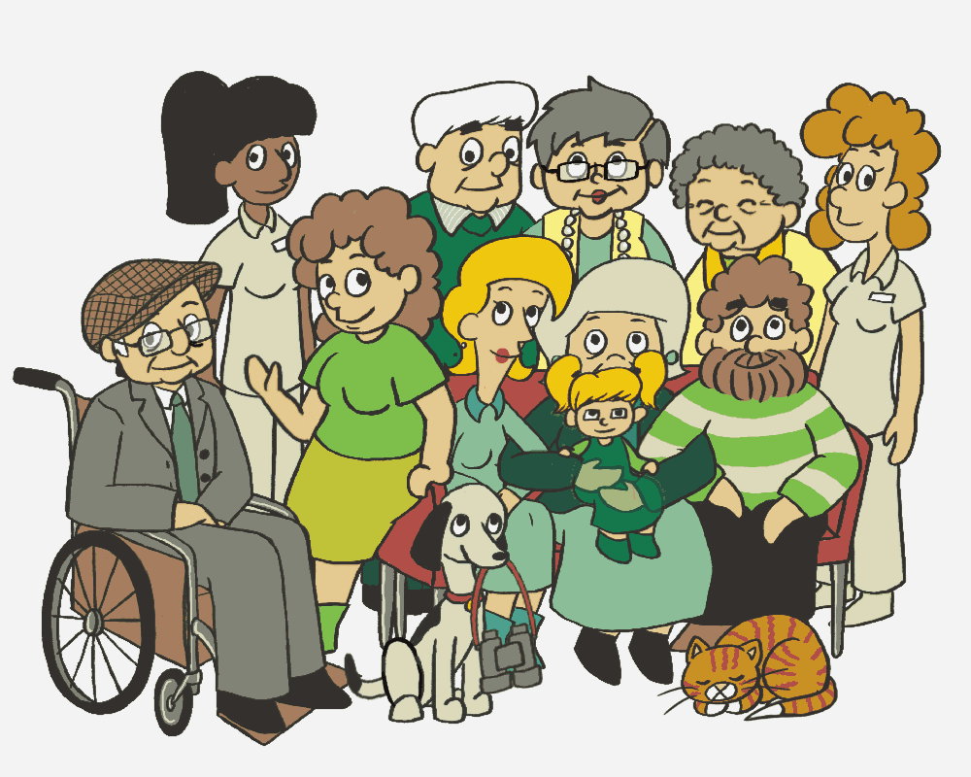
Welkom bij de eerste bijeenkomst van Familie (in)zicht
Het perspectief van de oudere

Slide 3
Programma bijeenkomst ‘Het perspectief van de oudere’
Introductie: wat gaan we doen?
Startronde: hoe heb je de voorbereiding ervaren? (in één zin)
Terugblik op de e-module
Ervaringsverhaal van een oudere
Korte pauze
Galerij van huiswerkopdrachten
Gevoelig onderwerp, hoe hier mee omgaan?
Evaluatie en vooruitblik

Slide 4
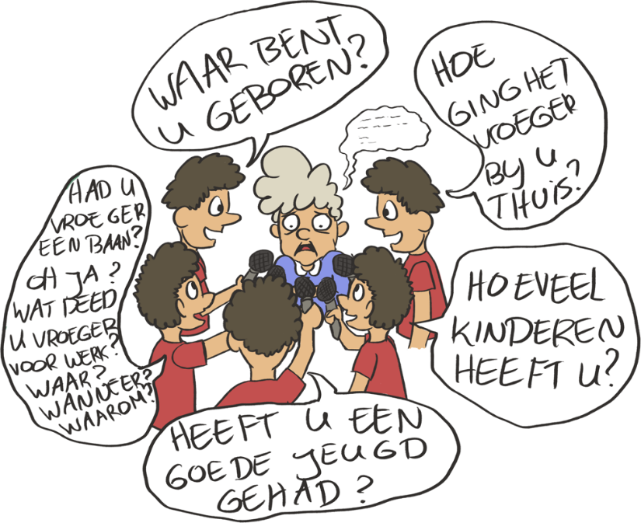
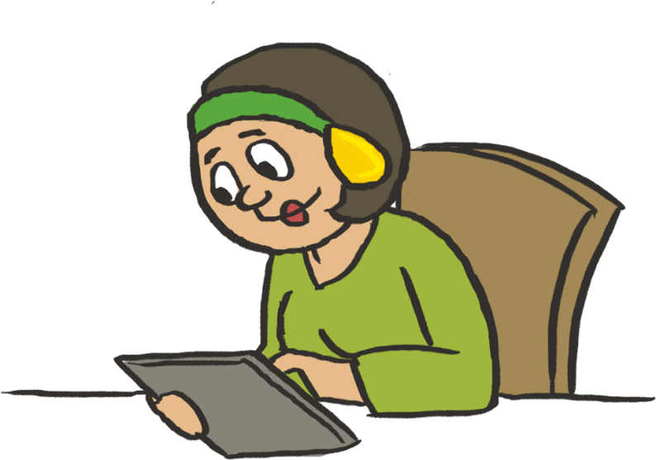
Hoe heb je de voorbereiding ervaren?
In één zin.......

Slide 5
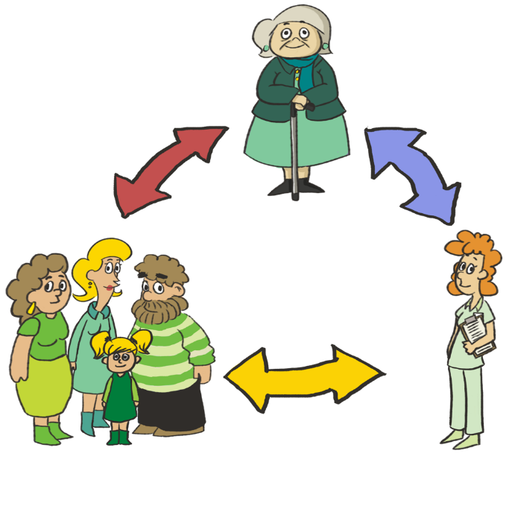
de E-module
Roept u maar
De Driehoek.
Waarom is De Driehoek belangrijk?
Wat is jullie ervaring met de rol die de familie inneemt in de zorg?

Slide 6
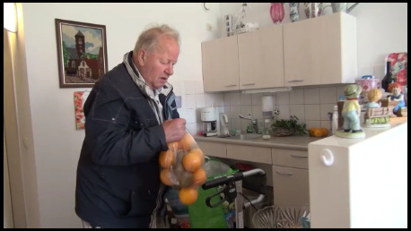
Keuze: zingeving en ouderen
Gestimuleerd wordt dat ouderen elkaar helpen, daarmee blijven ze betrokken bij elkaar en het geeft hun leven ook zin.
Wat is jullie ervaring met betrokkenheid van ouderen op elkaar?
Hoe kan jij dit stimuleren?
Waarom is dit wel/niet mogelijk op jouw laatste stageplek?
Welke ervaring heeft de oudere met het helpen van andere ouderen?

Slide 7
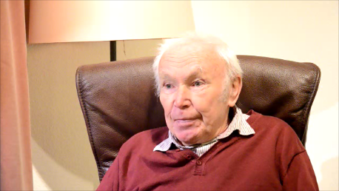
Keuze: regie houden
Regie houden is belangrijk voor de oudere, dit kan botsen met hoe de zorg uitgevoerd of georganiseerd wordt.
Hoe kan dit ‘botsen’ er uitzien?
Hebben jullie oplossingen?
Wat vindt de oudere hier van?

Slide 8
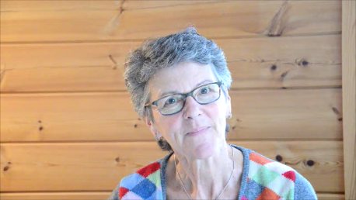
Keuze: bejegening
“Een grote slab is vernederend voor een oudere want je behandelt haar als een kind.”
Mee eens?
Kan het dan anders?
Wat vindt de oudere hier van?

Slide 9
Keuze: hospitalisatie
Wat is hospitalisatie?
Door langdurig verblijf in een instelling gaan mensen zich anders gedragen
Grote afhankelijkheid van de hulpverlening
Verlies van autonomie
Is dit onvermijdelijk of kan het voorkomen worden?
Hoe ervaart de oudere het leven in een instelling?
Is het fijn als alles voor je gedaan wordt?

Slide 10
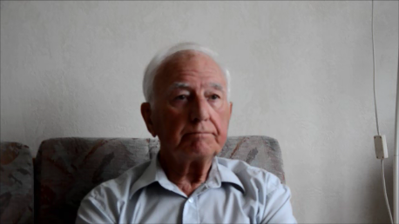
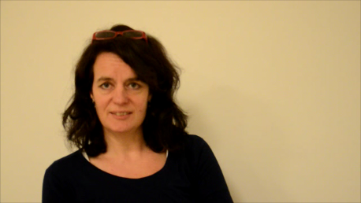
Keuze: levensfase
Samen oplopen in het laatste stukje
Dierbaren overlijden
Overdenken, zingeving
Respect voor een heel leven
Als professional ben je passant in een heel leven
Hoe respecteer jij deze levensfase?
Is het waar dat familieleden en vrienden belangrijker zijn voor ouderen dan zorgverleners?
Als je als zorgverlener een passant bent, is wat je doet dan minder belangrijk?

Slide 11
Het verhaal van......

Slide 12
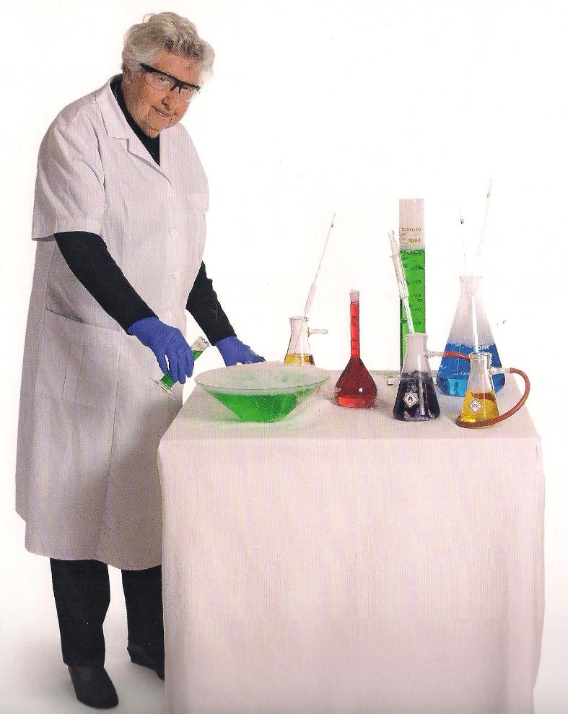
Galerij huiswerkopdrachten
Plak je poster op
Eén of twee personen blijven bij de poster staan
De anderen gaan de posters bekijken en bevragen de makers
Na 10 minuten wisselen
Centraal
Wat is je bijgebleven van deze opdracht?
Wat durfde je niet te vragen?

Slide 13
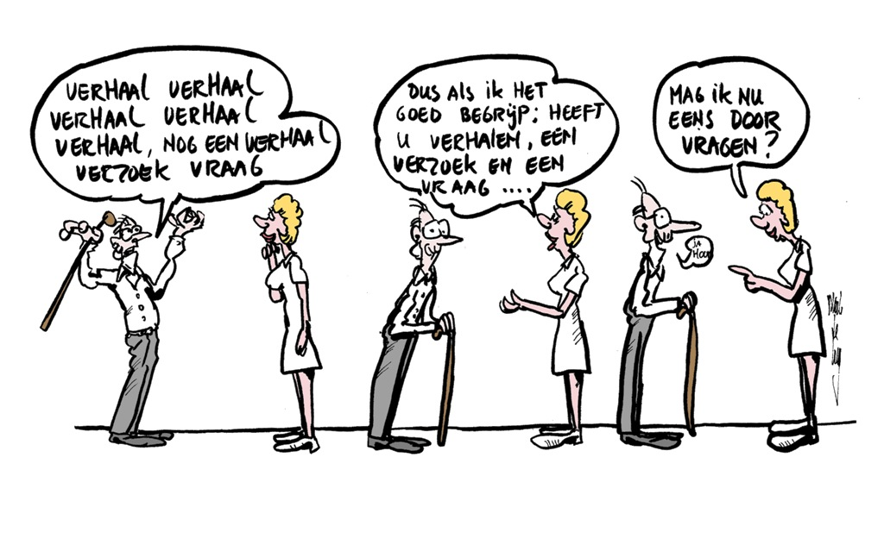
LSD??
Luisteren, Samenvatten, Doorvragen

Slide 14
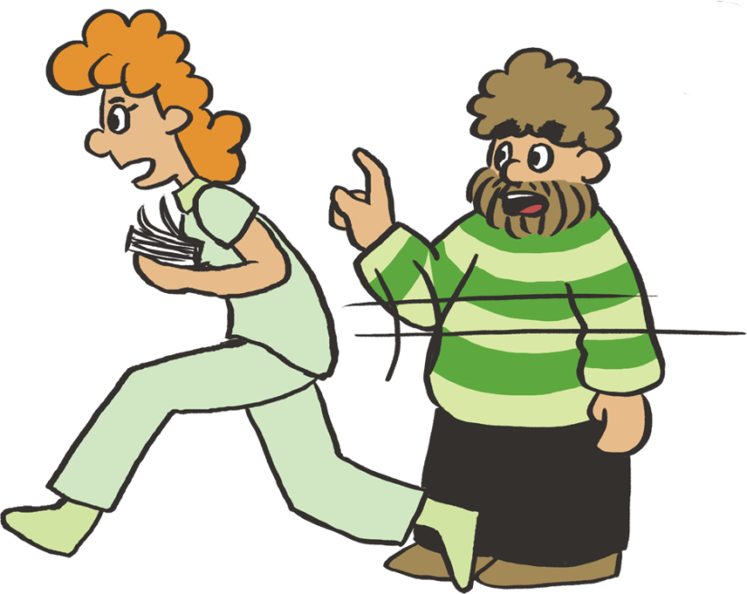
Gevoelig onderwerp
De oudere wil iets vragen wat gevoelig ligt, of:
de verzorgende wil iets gevoeligs bespreken
Oefen in de groep met de oudere,
of in groepjes van drie (oudere, verzorgende, observator)
Nabespreken:
Waarom is dit een moeilijk onderwerp om te bespreken?
Wissel meningen uit
Wat is er voor nodig om zulke onderwerpen wél te kunnen bespreken?
Tijd: 20 minuten, daarna centrale terugkoppeling via een woordvoerder

Slide 15
Evaluatie en vooruitblik
Evaluatieformulieren invullen en inleveren
In één zin: hoe heb je bijeenkomst ervaren?
Volgende bijeenkomst: kijken vanuit de mantelzorger
Huiswerk:
E-module maken.
In drietallen: formuleer de (voor jullie) drie belangrijkste motto’s om goed samen te werken met mantelzorgers.
Heb je zelf ervaring als mantelzorger? Gebruik deze ervaringen.
Schrijf de motto’s goed leesbaar op een flap en neem die mee naar de volgende bijeenkomst.
Maak maximaal een A4 met de overwegingen van de groep om tot deze motto's te komen.
Stuur het A4 v$óó$r de bijeenkomst naar je docent.

